Slide 1
Informática Teórica
Engenharia da Computação

Slide 2
Autômatos Finitos
Determinismo × Não-Determinismo
Os AFs que vimos até agora funcionam assim: quando a máquina está em um dado estado e lê o próximo símbolo de entrada, sabemos qual será o próximo estado, está determinado. Chamamos isso de computação determinística.
Em uma máquina não-determinística, várias escolhas podem existir para próximo estado em qualquer ponto.

Slide 3
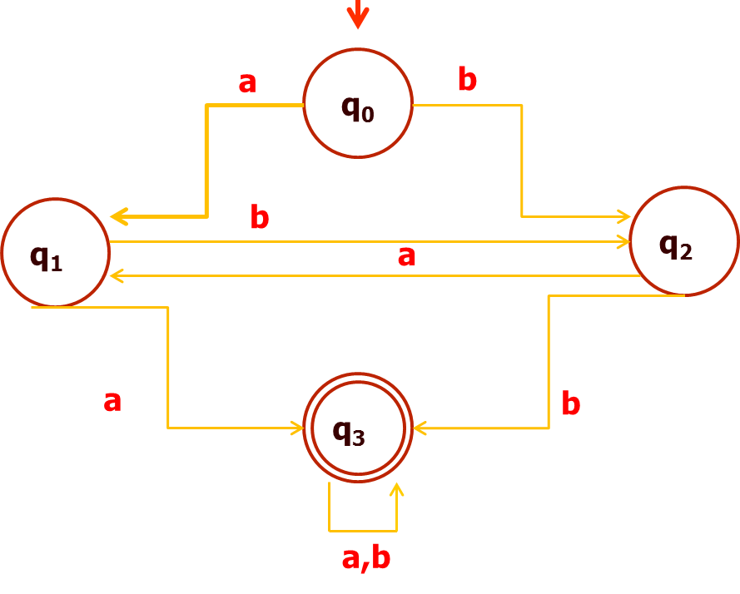
Autômatos finitos não-determinísticos
Considere um AFN N₁ que aceita as cadeias sobre o alfabeto {a,b} que possuem aa ou bb como subcadeia.
a
a,b
q₀
q₁
b
a
b
a,b
q₂
q₃
Em um AFN um estado pode ter zero, uma ou muitas setas saindo para cada símbolo do alfabeto.
Todo estado de um AFD sempre tem exatamente uma seta de transição saindo para cada símbolo no alfabeto

Slide 4
Autômatos finitos não-determinísticos
Vamos construir um AFN que aceita cadeias com um número par de 1s ou ímpar de 0s a partir desses AFDs:
0
0
1
q₁
q₂
ε
1
q₀
1
1
ε
0
q₃
q₄
0
Em geral, um AFN pode ter
ter setas rotuladas com membros do alfabeto ou com ε.

Slide 5
Autômatos Finitos
A computação em um AFN
Não-determinismo pode ser visto como uma espécie de computação paralela na qual múltiplos e independentes processos podem estar rodando concorrentemente.

Slide 6
Autômatos Finitos
A computação em um AFN
Após ler um símbolo, a máquina pode se dividir em múltiplas cópias de si mesma e segue todas as possibilidades em paralelo.
Se existirem escolhas subsequentes, a máquina divide-se novamente.
Se o próximo símbolo lido não aparece em qualquer das setas saindo do estado ocupado por uma cópia da máquina, aquela cópia morre, juntamente com o ramo da computação associado a ela.
Finalmente, se qualquer uma dessas cópias da máquina está em um estado de aceitação no final da entrada, o AFN aceita a cadeia de entrada.

Slide 7
Autômatos Finitos
A computação em um AFN
0,1
q₁
1
0,ε
1
0,1
q₂
q₃
q₄
q₁
q₁
q₁
q₂
q₃
Entrada 010110
X
0
q₁
q₃
Leitura:
0
1
0
1
1
q₁
q₂
q₃
q₄
X
q₁
q₂
q₃
q₄
q₄
X
q₁
q₃
q₄
q₄

Slide 8
Autômatos Finitos não determinísticos
Descrição Formal
Em um AFD a função de transição toma um estado e um símbolo de entrada e produz o próximo estado.
Em um AFN a função de transição toma um estado e um símbolo de entrada ou a cadeia vazia e produz o conjunto de próximos estados possíveis.
Desse modo, vamos usar a notação Σ_{ε}=Σ ∪ ε.
E definir a função de transição da seguinte forma: δ: Q×Σ_{ε}→℘(Q).

Slide 9
Definição Formal
Um autômato finito não-determinístico é uma 5-upla (Q, Σ, δ, q₀, F), onde
1. Q é um conjunto finito denominado os estados,
2. Σ é um conjunto finito denominado alfabeto,
3. δ: Q×Σ_{ε}→℘(Q) é a função de transição,
4. q₀ ∈ Q é o estado inicial, e
5. F ⊆ Q é o conjunto de estados de aceitação (ou finais).

Slide 10
Autômatos Finitos Não-determinísticos
Definição formal: exemplo
0,1
1
0,ε
1
0,1
q₂
q₃
q₄
q₁
A definição formal desse AFN é (Q, Σ, δ, q₁, F), onde:
Q={q₁,q₂,q₃,q₄}
Σ={0,1}
δ | 0 | 1 | ε
q₁ | {q₁} | {q₁,q₂} | ∅
q₂ | {q₃} | ∅ | {q₃}
q₃ | ∅ | {q₄} | ∅
q₄ | {q₄} | {q₄} | ∅
q₁ é o estado inicial
F={q₄}

Slide 11
AFN
Definição Formal de computação
Seja N =(Q, Σ, δ, q₀, F) um AFN e w uma cadeia de Σ.
N aceita w se podemos escrever w como w = y₁y₂...y_{n} onde cada y_{i} ∈Σ_{ε} e uma sequência de estados r₀, r₁...r_{n} em Q existe com três condições:
r₀ = q₀,
r_{i+1} ∈ δ(r_{i},y_{i+1}) , para i = 0,...,n-1; e
r_{n} ∈ F.
Observe que δ(r_{i},y_{i+1}) é o conjunto de próximos estados possíveis .

